Slide 1
Finanční gramotnost a ochrana spotřebitele 3
Petr Čechák
KMDM, PEDF UK

Slide 2
Dnešní plán
Co to je investování a v čem se liší od spoření?
Různé podoby investování
komodity a cenné kovy
cenné papíry
poslední vývoj
DIP
Investiční rozhodnutí
úkol 2
úkol 3

Slide 3
Co je to investování?

Slide 4
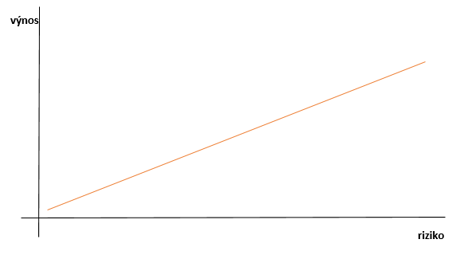
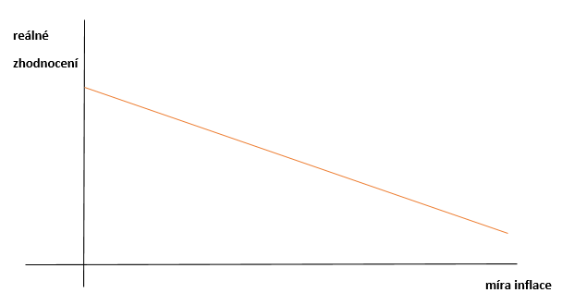
Co je to investování? V čem se liší od spoření?
Investování je odložení spotřeby za účelem předpokládaného zhodnocení odložených finančních prostředků. Očekáváme tedy, že se nám vyplatí odložit naši spotřebu nyní, abychom mohli v budoucnu svou spotřebu zvýšit.
Při spoření neočekáváme zhodnocení, jde pouze o odložení spotřeby.
Úkol 1: Grafy – investování

Slide 5
Různé podoby investování

Slide 6
Komodity a cenné kovy
Investování do nich se řídí běžnými právními normami (občanský zákoník, zákon o ochraně spotřebitele) – nepodléhá dohledu ze strany ČNB a k nabízení takovýchto nabídek investování nemusíte mít u ČNB registraci (ovšem mohou být vyžadována jiná specifická povolení, např. podle živnostenského zákona)
investiční cenné kovy (zlato, stříbro, platina)
umělecká díla (obrazy,…)
sběratelské předměty (známky, mince, historická vozidla…)
alkohol (whisky, bordeaux, tokajské víno…)
nemovitosti (byty a domy, pozemky, polnosti, lesy…)

Slide 7
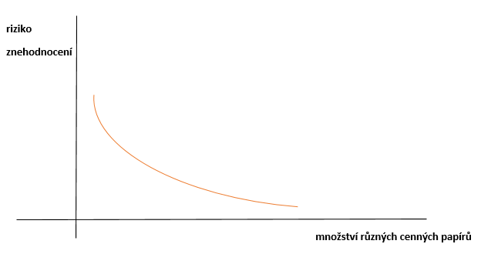
Cenné papíry (investiční nástroje)
Investiční nástroje jsou definovány v zákoně č. 256/2004 Sb., o podnikání na kapitálovém trhu, ve znění pozdějších předpisů – poskytování investičních služeb v souvislosti s nimi podléhá dohledu ze strany ČNB a k jejich poskytování je třeba mít oprávnění k činnosti.
Zejména jde o:
dluhopisy – „půjčka“ společnosti, která bude splacena v budoucnu se stanoveným úrokem (kuponem)
akcie – vložení finančních prostředků do vlastního kapitálu společnosti, není stanoveno žádné úročení (realizovat výnos lze buď prodejem akcie na kapitálovém trhu, nebo vyplacením dividend)
podílové listy – cenné papíry vydávané fondy kolektivního investování (fondy nakupují akcie a dluhopisy, příp. komodity), drží je u sebe a na pokladu tohoto majetku vydávají podílové listy, jejichž zhodnocení závisí na tom, jak se zhodnocuje celé portfolio majetku fondu)
ETF – obdoba podílových listů, zde jsou ovšem cenné papíry vydané fondem obchodovány přímo na burze, kde zpravidla kopírují vývoj nějakého burzovního indexu (např. S&P 500, NASDAQ 100)
deriváty – ne pro běžné investory, vývoj jejich ceny závisí na mnoha faktorech, jsou odvozeny od jiných podkladových aktiv

Slide 8
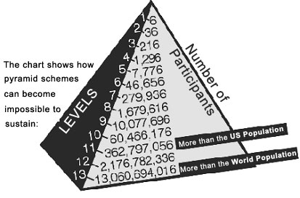
Poslední vývoj
„Nad finančními trhy slunce nikdy nezapadá“ (neustále se něco děje…)
udržitelné/zelené finance – pozor na greenwashing
digitální finance – kryptoaktiva – pozor na trestnou činnost a etické otázky
produkty osob podle §- 15 zákona o investičních společnostech a investičních fondech (nesmějí se nabízet veřejnosti)!
Pozor na Ponziho schéma!

Slide 9
Dlouhodobý investiční produkt
Nově zavedené propojení mezi investováním a zajištěním na stáří.
Pozor, jde stále o investice, nikoli o spoření.
Můžete investovat do zákonem daných investičních nástrojů s tím, že jde o dlouhodobý investiční produkt – pokud dodržíte podmínky dané zákonem (min. 10 let držení, prodej nejdřív po 60 letech věku), můžete uplatňovat odpočet od základu daně (48 tis. Kč/ročně) + může přispívat zaměstnavatel až 50 000 Kč/ročně (neodvádí soc. a zdr. pojištění, daňově uznatelné i pro něj).
Flexibilnější oproti doplňkovému penzijnímu spoření, ale zase žádné příspěvky od státu.

Slide 10
Investiční rozhodnutí

Slide 11
ÚKOL 2: příklad dluhopisu
Zkoumali jsme dluhopisy firmy SAUNIA.
Co říkáte na prezentaci dluhopisů na webové stránce?
Jaké další zdroje informací jste použili?
Jaké hodnocení rizikovosti byste investici dali na stupnici 1 – 10 (kde 1 je nejméně riziková)?

Slide 12
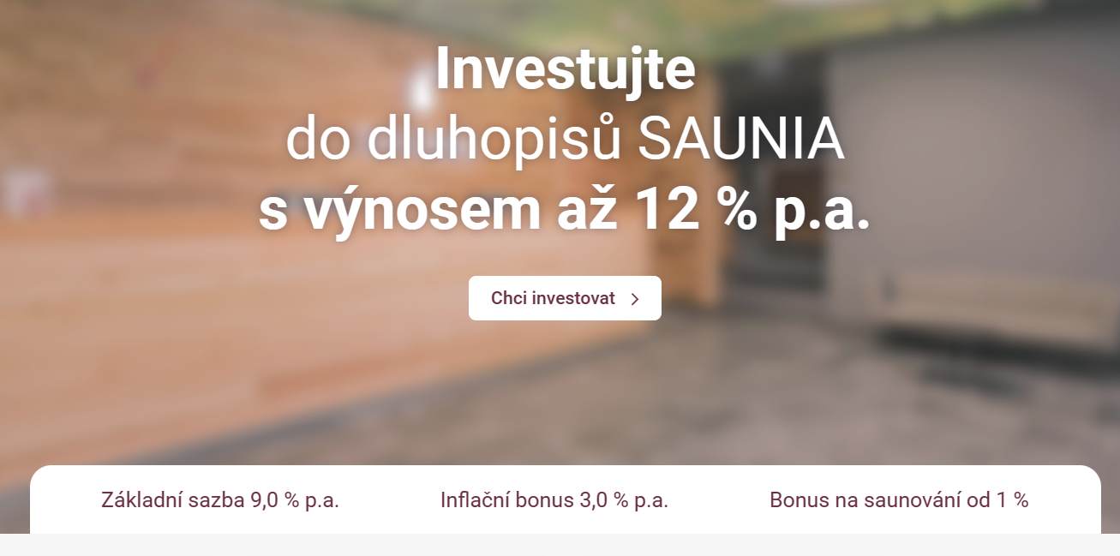
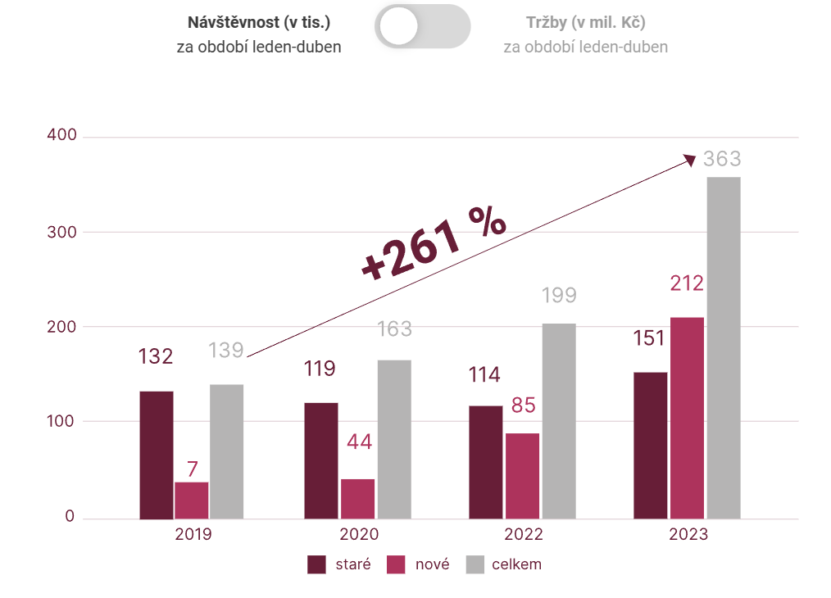
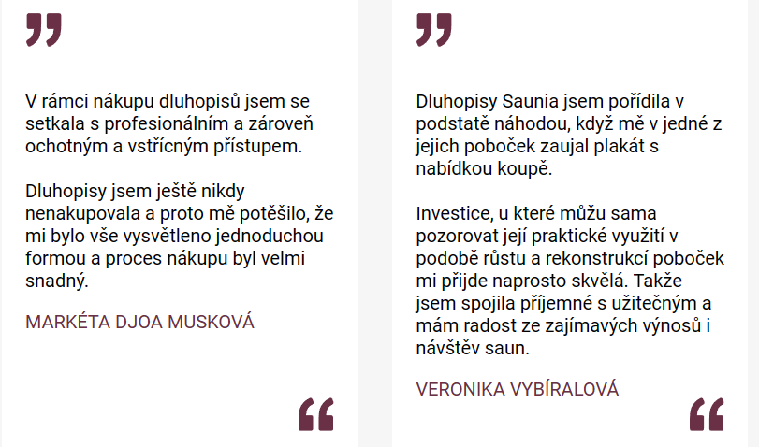
Úkol 2: několik postřehů - web

Slide 13
Úkol 2: několik postřehů – relevantní zdroje

Slide 14
ÚKOL 2: NĚKOLIK POSTŘEHŮ – relevantní zdroje
Emisní podmínky a prospekt – prospekt je velmi užitečný a obsahuje všechny informace potřebné pro investora, aby učinil racionální rozhodnutí o investici – lze je nelézt v Registru prospektů, který vede ČNB, která u prospektů kontroluje, že obsahuje všechny potřebné informace (ovšem pozor, dluhopisy v objemu emise pod 1000000 EUR prospekt mít nemusejí)
Registr prospektů: https://oam.cnb.cz/sipresextdad/SIPRESWEB.WEB_PROSPECTUS.START_INPUT_OAM?p_lang=cz

Slide 15
Úkol 2: Několik postřehů – relevantní zdroje
Obchodní rejstřík: www.justice.cz
nalezneme zde výroční zprávy a účetní závěrky společností (hlavní zdroj informací, zejména pokud auditováno, vždy se podívat i na to, co říká auditor – viz níže z ze zprávy auditora společnosti Saunia s.r.o. za rok 2022)

Slide 16
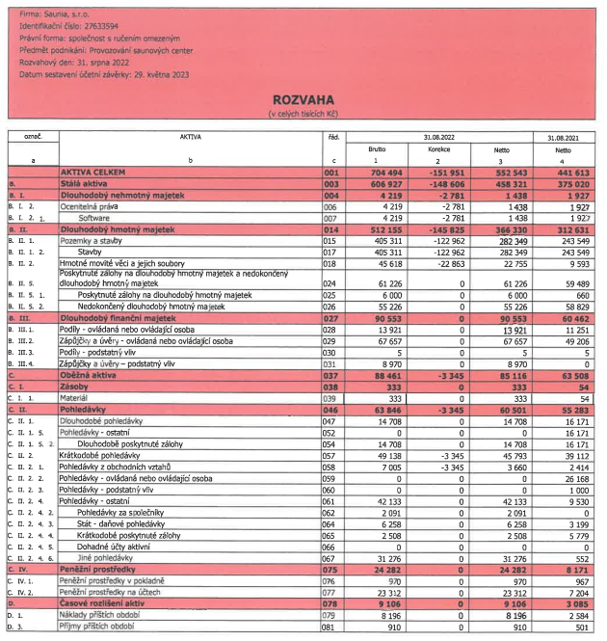
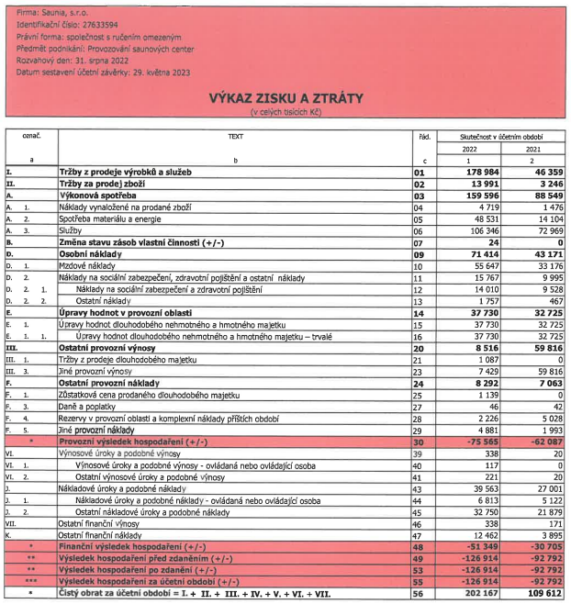
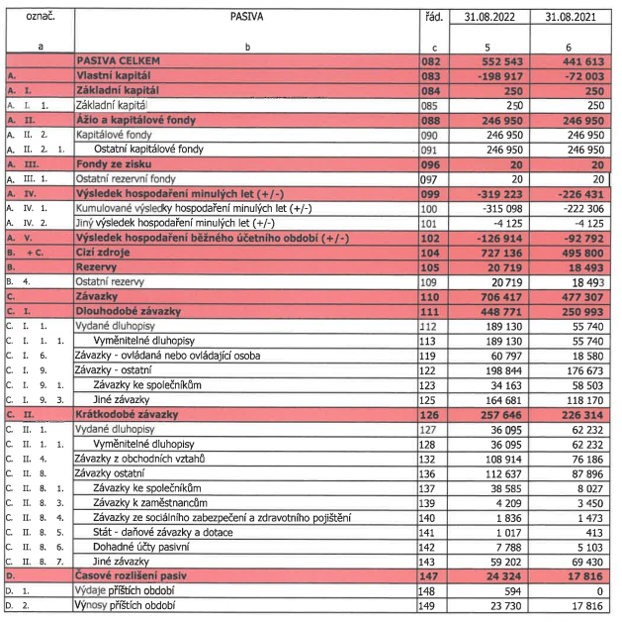
ÚKOL 2: NĚKOLIK POSTŘEHŮ – relevantní zdroje

Slide 17
ÚKOL 2: NĚKOLIK POSTŘEHŮ - hodnocení
Naše průměrné hodnocení rizikovosti dluhopisů: 6 (střední riziko)
Pro zajímavost:
provozní marže: provozní výsledek hospodaření/tržby = ZÁPORNÁ
vlastní kapitál = dlouhodobě záporný
běžná likvidita: oběžná aktiva/krátkodobé závazky = 0,33 (má být ideálně 1,5 – 2,5)
míra celkové zadluženosti: cizí zdroje/aktiva netto = 1,31 (společnost má více dluhů než majetku)
Souhlasíte s tímto hodnocením poté, co jsme si řekli? Proč?
Investovali byste?
Rozhodnutí o investici je individuální a závisí i na vztahu k riziku každého jedince a také na investičním portfoliu (lze akceptovat i vysoce rizikovou investici, když je v kontextu celého mého investičního portfolia relativně zanedbatelná)

Slide 18
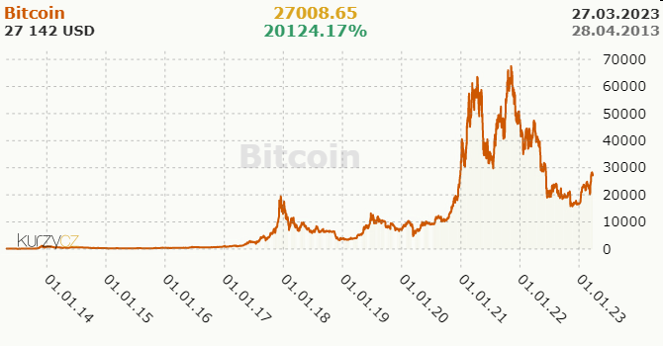
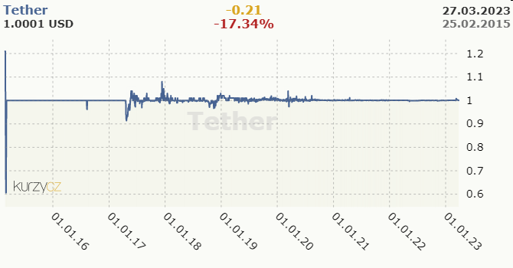
Úkol 3: Kryptoaktiva
silně volatilní investice
nejvíce se může vyplatit investovat do nové kryptoměny, ale zase nevíme, zda se ujme a poroste, či nikoli (lze jen velmi těžko předvídat) – velmi riziková investice
vyplatí se je držet spíše delší dobu
je třeba si o nich něco zjistit…

Slide 19
Děkuji vám za pozornost
OTÁZKY?

